Slide 1
У
З
В
Игра
«Найди букву»
Т
М
А
Добрынина Оксана Валентиновна
Учитель-логопед ГБОУ д/с № 909
СВУО г. Москва

Slide 2

Ж
У
К

Slide 3

М
У
Х
А

Slide 4

Р
О
З
А

Slide 5

В
А
З
А

Slide 6
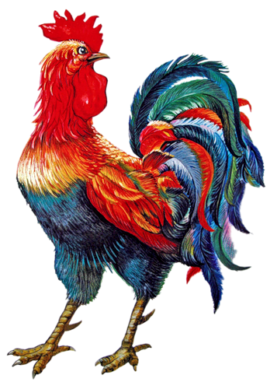
П
Е
Т
У
Х

Slide 7
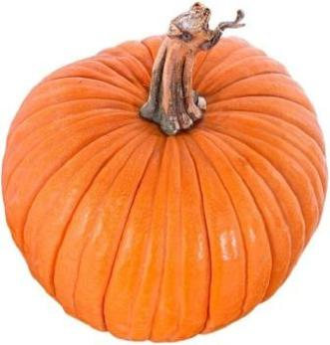
Т
Ы
К
В
А

